Slide 1
내가 가고 싶은 회사 소개
: 카카오(KAKAO)
https://donghyup.github.io/webpgm/
|강동협|2021563001|

Slide 2
목차
회사 소개
주요 서비스
비전
기술
채용

Slide 3
회사 소개
카카오는 2010년에 설립된 대한민국의 대표적인 IT 기업이다.
다양한 플랫폼과 서비스를 제공하고 있습니다.
본사는 경기도 성남시 판교 테크노밸리에 위치하고 있습니다.

Slide 4
주요 서비스
카카오톡: 국민 메신저로 대화와 다양한 서비스를 제공합니다.
카카오페이: 간편결제와 송금 서비스를 제공합니다.
카카오T: 모빌리티 서비스로 택시, 대리운전, 킥보드 등을 제공합니다.
카카오웹툰: 웹툰 플랫폼으로 글로벌 확장 중입니다.

Slide 5
비전
카카오는 AI와 빅데이터 기술을 기반으로 글로벌 시장을 선도하고 있다.
지속 가능한 사회적 가치를 실현하는 데 기여하고 있습니다.

Slide 6
기술
인공지능(AI)
카카오는 AI 기술을 활용하여 사용자 경험을 향상시키고 있다.
카카오 i: 음성 인식, 자연어 처리, 추천 시스템 등 다양한 AI 기술을 통합한 플랫폼이다.
카카오브레인: 대규모 언어 모델과 이미지 생성 모델을 개발하여 헬스케어 등
클라우드 컴퓨팅
카카오는 자체 클라우드 플랫폼을 통해 안정적이고 확장 가능한 서비스를 제공하고 있다.
카카오엔터프라이즈: 클라우드 네이티브 환경에서 소프트웨어 로드 밸런서를 구현하여 가변적인 트래픽에 유연하게 대응하고 있어. 다양한 분야에 적용하고 있다.
오픈소스 기여
카카오는 개발자 생태계의 발전을 위해 다양한 오픈소스 프로젝트를 공개하고 있다.
Buffalo: 추천 시스템을 위한 고성능 오픈소스 프로젝트로, 시스템 리소스를 효율적으로 활용하여 고성능을 구현한다.
khaiii: 카카오에서 개발한 세 번째 형태소 분석기로, 한국어 자연어 처리에 활용되고 있다.

Slide 7
채용
채용 공고 확인
카카오의 공식 채용 사이트인 카카오 영입에서 현재 진행 중인 채용 공고를 확인하실 수 있습니다. 여기에서 직무별 상세 내용과 지원 방법을 확인하실 수 있습니다.
.채용절차
1. 서류 전형: 지원자의 이력서와 자기소개서를 기반으로 평가합니다.
2. 코딩 테스트: 테크 직군의 경우, 서류 전형 합격 후 코딩 테스트를 진행합니다.
3. 인터뷰: 1차와 2차 인터뷰를 통해 지원자의 역량과 적합성을 심층적으로 평가합니다.
4. 입사 확정: 최종 합격 시 입사가 확정됩니다.

Slide 8
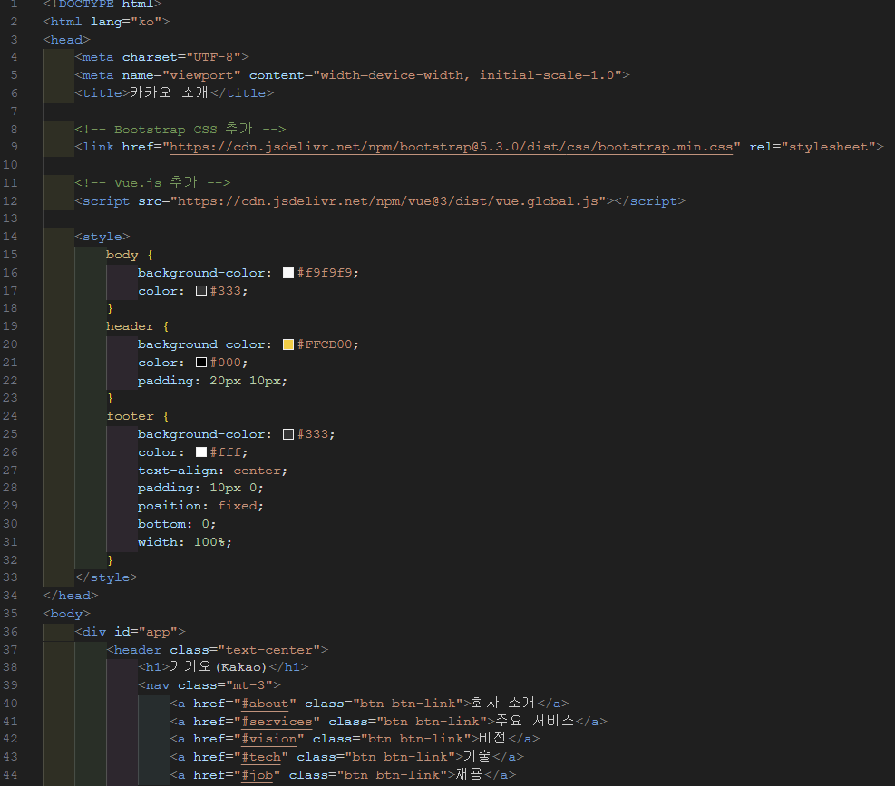
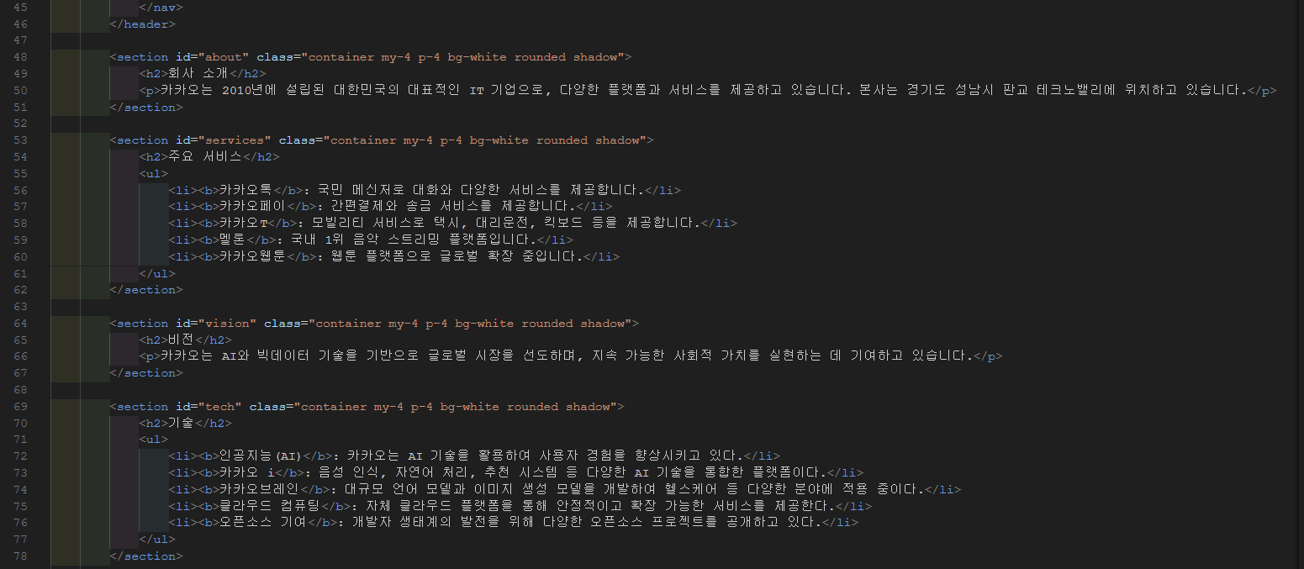
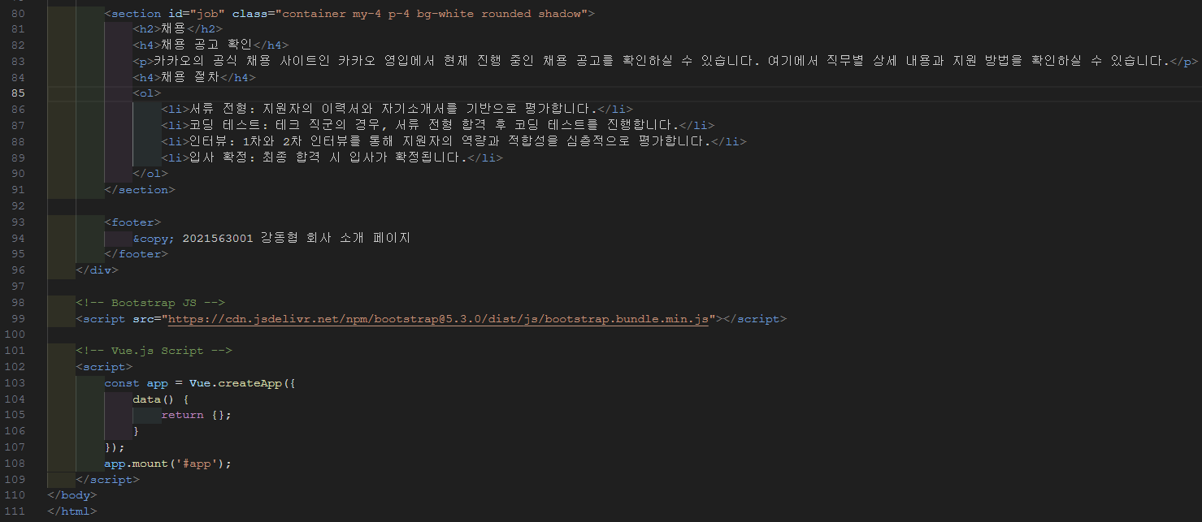
소스

Slide 9
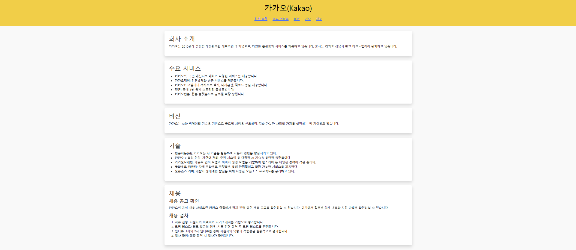
웹 페이지

Slide 10
점수 :10점
카카오에 대한 설명을 잘했다고 생각하기 때문입니다.
또한 제출기한인 12월10일에 맞춰 제출기한을 지켰다고 생각해서입니다.
또한 5개 이상 메뉴를 사용하였고, framework 2개 이상 사용하였기에 감점 요소는 없다고 생각해서 10이라 생각합니다.
출처 : Chat GPT/ https://www.kakaocorp.com/page/service/tech

